Slide 1
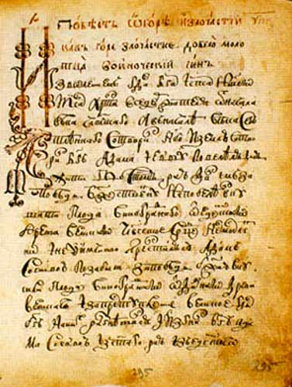
Janina Krejčí, UČO 442346

Slide 2
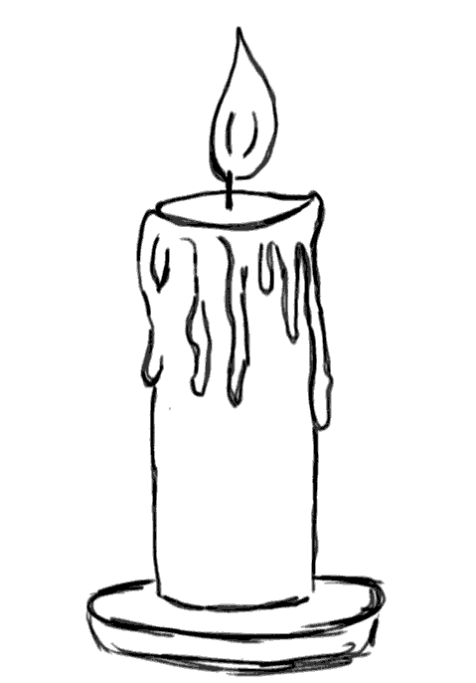
«Повесть о Горе и Злочастии, как Горе-Злочастие довело молодца
во иноческий чин»
Была найдена русским академиком А.Н. Пыпиным в 1856 г.
Цельное художественное произведение, все части которого нераздельно связаны единой мыслью о несчастной судьбе людей.

Slide 3
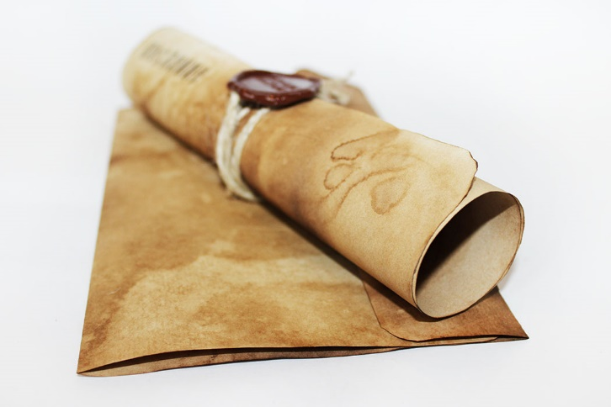
Центральная тема повести — тема трагической судьбы молодого поколения, старающегося порвать со старыми формами семейно-бытового уклада, домостроевской моралью.
Для повести характерны:
переплетение эпоса и лирики
сочетание эпического размаха и лирической задушевности
поэтика фольклора
песенная символика

Slide 4
Судьба Молодца излагается в форме его жития, но повесть не имеет ничего общего с традиционной агиографией. Перед нами ти­пично светская бытовая биографическая повесть.
Большое социальное значение повести - в правдивом изображении процесса образования деклассирован­ных элементов общества.
Повесть написана стихом, близким к былинному. На её язык заметное влияние оказала устная народная поэзия.

Slide 5
Краткое содержание повести
Рассказ о грехе Адама и Евы.
Наставления молодцу от родителей.
Молодец пытается жить своим умом, находит себе друзей, идет в кабак.
Наутро просыпается ограбленным.
Молодцу стыдно возвращаться, он уходит в дальние страны, встречает добрых людей.
Ведёт праведную жизнь, зарабатывает состояние, находит невесту.

Slide 6
Совершает ошибку – хвастается своими достижениями.
Его подслушивает Горе и решает погубить молодца. Становится его постоянным спутником.
Молодец пропивает деньги, теряет состояние, бросает невесту.
Долго и безуспешно пытается избавиться от Горя.
Уходит в монастырь, куда Горю закрыт путь.

Slide 7
Для героя и автора повести монастырь является отнюдь не идеалом праведной жизни, а последней возможностью спастись от своей злочастной доли.
Автор сочувствует герою и в то же время показывает его трагич­ность. Освященному веками традиционному бытовому укладу он не может противопоставить ничего, кроме своего стремления к свободе.

Slide 8
Противопосталяются два типа отношения к жизни:
родителей и «добрых людей» — большинства, стоящего на страже «домостроевской» общественной и семейной морали;
молодца, воплощающего стремление нового поколения к свободной жизни
Наставления родителей и советы «добрых людей» касаются общих практических вопросов поведения человека и лишены религиозной дидактики.

Slide 9
Образ молодца - это образ безвольного бездомного бродяги, дошедшего до последней степени падения.
Один из самых невзрачных персонажей в русской литературе.
Является представителем нового поколения и новых идей.
Автор не осуждает своего героя, а сочувствует ему.

Slide 10
Впервые в русской литературе:
раскрыта внутренняя жизнь героя
драматически описана судьба падшего человека
использованы приёмы художественного обобщения

Slide 11
Приёмы художественного обобщения:
создание собирательного образа
отсутствие собственных имён
нет названий городов, рек
всё сосредоточено на судьбе молодца, на его внутренних переживаниях

Slide 12
Для повести характерны приёмы былинного стиля.
Устно-поэтические былинные эпитеты в повести сочетаются с теми же предметами, что и в фольклоре.
В начале и в конце повести - элементы книжного стиля (духовные стихи)

Slide 13
В поэтике автора преобладает:
народное стихосложение
фольклорные образы
устно-поэтический стиль и язык
Обилие разнородных связей с различными жанрами народной поэзии является признаком того, что «Повесть о Горе-Злочастии» представляет собой произведение не народного, а книжно-литературного творчества.

Slide 14
Повесть находится вне жанровых типов народной поэзии; ее автор создал новый оригинальный вид лиро-эпического повествования, в котором сочетаются устно-поэтические стилевые традиции с отголосками средневековой книжности.

Slide 15
Литература:
Кусков В.В. История древнерусской литературы. — Высшая школа, 1989.
Остапенко И. Древнерусские повести. — Пермь: Пермское книжное издательство, 1991.
http://schooltask.ru/povest-o-gore-zlochastii-samoe-interesnoe-proizvedenie-drevnej-literatury/
http://www.briefly.ru/_/o_gore_i_zlochastii/

Slide 16
Благодарю за внимание

